Slide 1
WhyNot?
Инструмент мониторинга статей

Slide 2
Мы команда WhyNot
Балакина Светлана
Frontend-разработчик
Веб-дизайнер
Кузьмин Дмитрий
Backend-разработчик
Fullstack-разработчик

Slide 3
Технологии, используемые в проекте
01 React js
02 Python 3.10
03 Flask
04 Postman
05 React Routes
06 Webpack
Веб-фреймворк для создания фронтенда
Для создания всего бэкенда
Фреймворк для создания и запуска сервера
Веб-программа для тестирования запросов к API
Для реализации SPA-приложения
Для сборки полноценного фронтенд/бэкенд приложения

Slide 4
Rest API
Backend
API
Frontend
Сервер на Flask
React js

Slide 5
О продукте
01
Мы реализовали полноценный веб-ресурс для удобной работы со статьями. В нашем приложении есть новостная лента, которую можно обновить при нажатии на кнопку "обновить парсер", есть возможность помещать неактуальные данные в архив, и также реализован сбор общих данных со страницы в документы xls.

Slide 6
Функционал проекта
Обязательный функционал.
Дополнительный функционал.
1) Парсер 4-x новостных источников для мониторинга информационной активности
2) Выгрузка актуальных данных в формате xls.
3) Backend-система для управления данными на сервере.
4) Работа парсера по заданному расписанию.
1) Фронтенд система для показа и частичной обработки полученных данных.
2) API - для получения информации из базы данных на разные площадки.
3) Адаптивный дизайн для мобильных устройств.
4) Добавление записей в архив.

Slide 7
Слабые стороны проекта
Непродуманная заранее структура проекта
На данный момент при добавлении новости в архив или при выборе фильтрации происходит полная перезагрузка страницы, после чего она отрисовывается заново.
Примитивный поиск слов в тексте
Ищет слова только в иминительном падеже.

Slide 8
Сильные стороны/конкурентное преимущество
Функциональный веб-интерфейс
Есть возмость фильтрации отображаемых новостей и просмотр архивированных записей, кноки для выгрузки дынных в .xls формате и обновлении данных парсера.
Адаптивный дизайн
Пользоваться данным инструментом можно как на компьютере, так и на мобильном телефоне, что значительно упрощает работу с данным инструметом (весь функционал доступен в обеих версиях).
Реализация API
Собранную информацию можно внедрить на любую площадку.

Slide 9
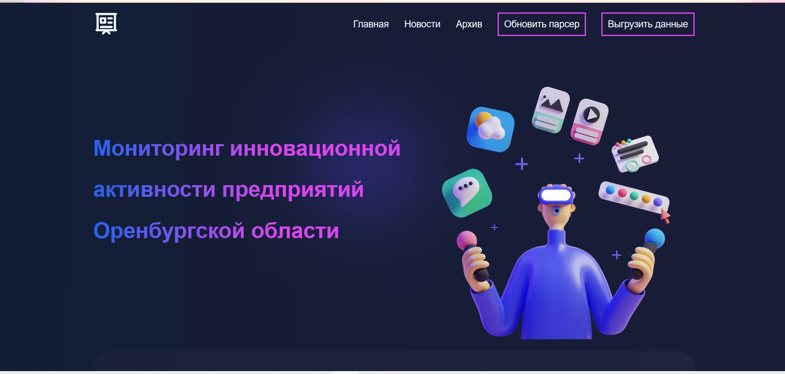
Главная страница.
На ней можно увидеть вводную информацию о проекте и меню с навигацией по сайту.

Slide 10
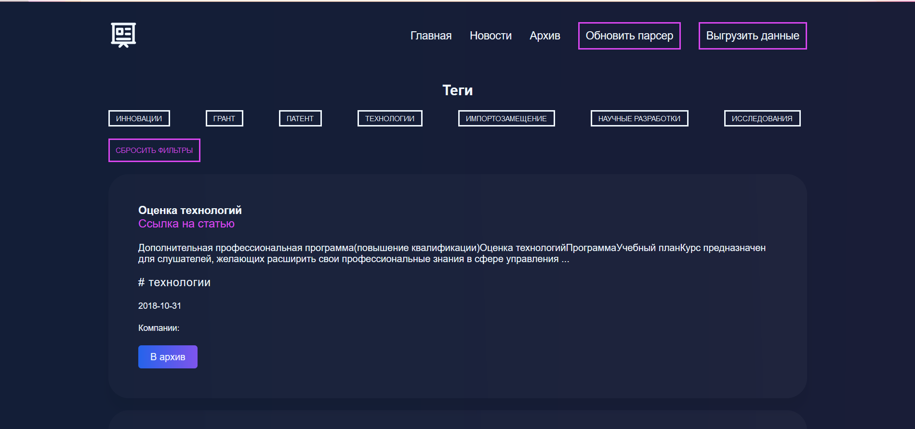
Вкладка новостей

Slide 11
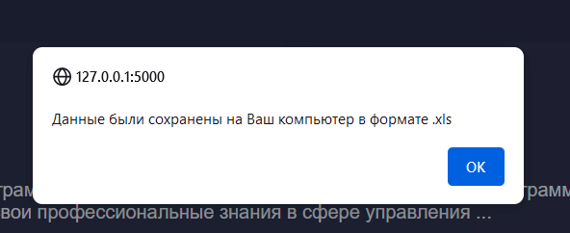
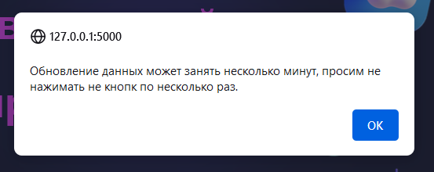
Информационные окна
При нажатии на кнопку всплывает информационное окно с описанием совершенного действия

Slide 12
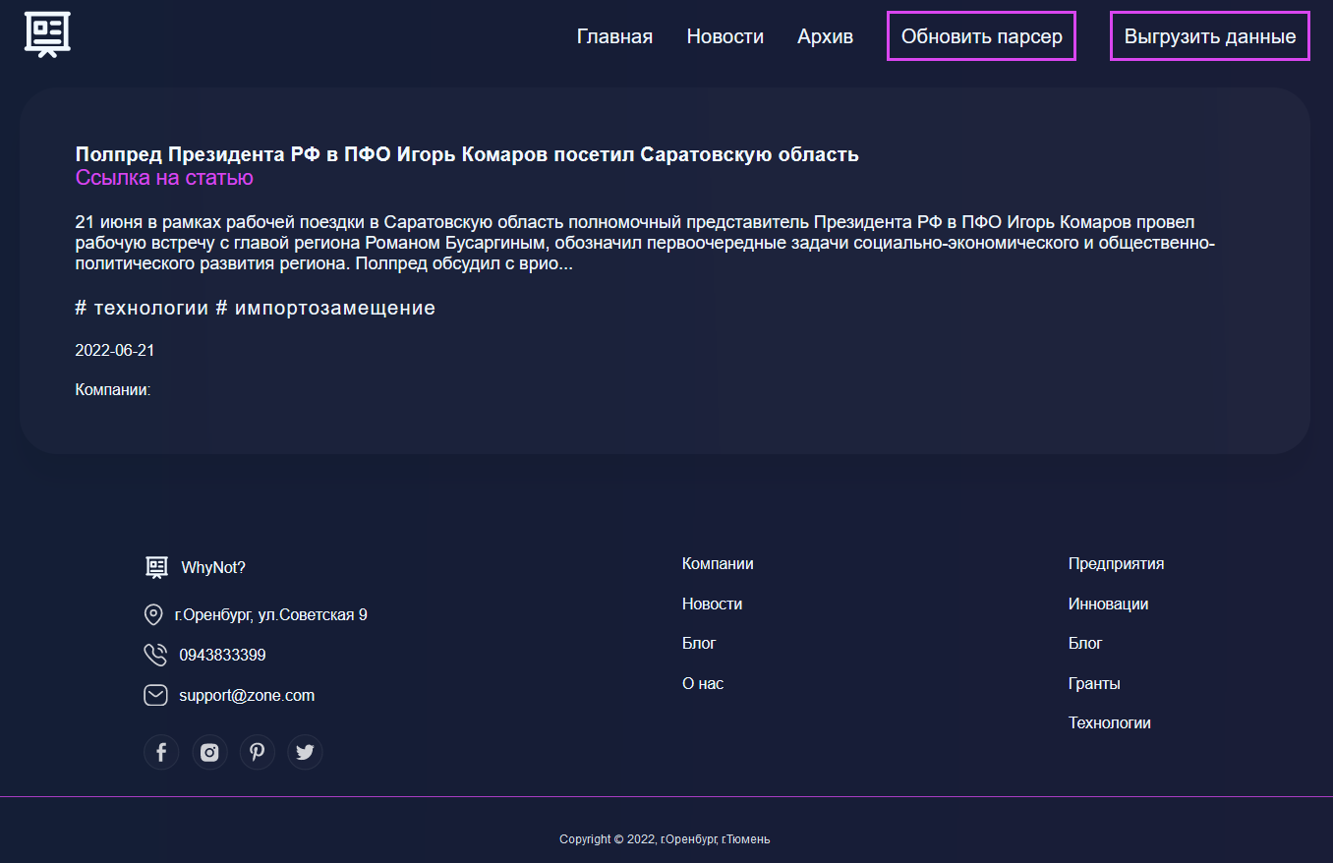
Вкладка архива
Сюда попадают данные, более не актуальные для администратора

Slide 13
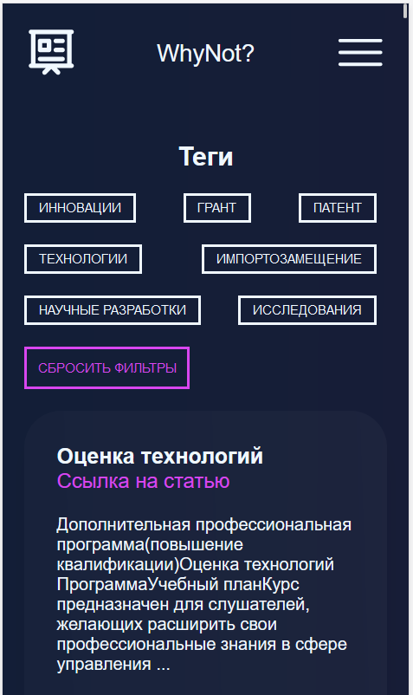
Показ новостей на телефоне

Slide 14
Thank you!
Готовы ответить на вопросы членов жюри

